Slide 1
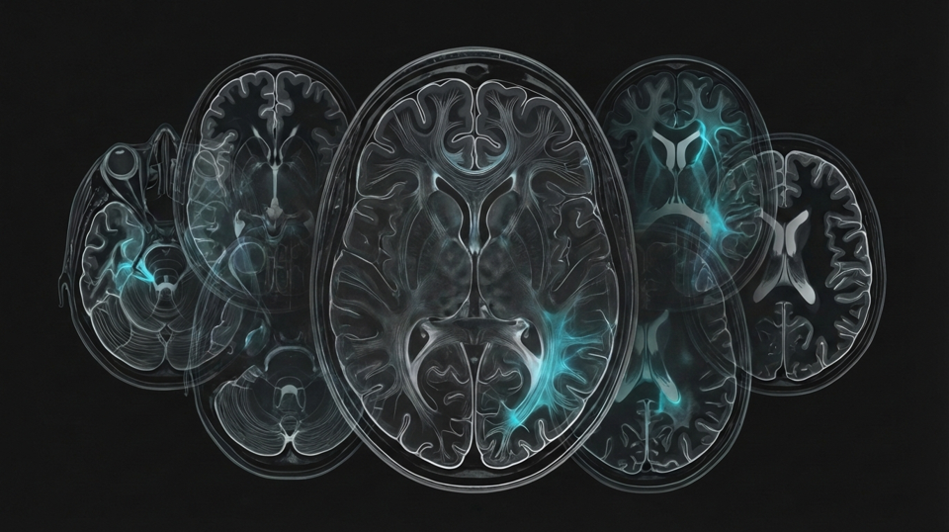
Patterns de rehaussement cérébro-méningé : algorithme décisionnel fondé sur la corrélation radio-pathologique.

Slide 2

Arbre décisionnel : Localisation et Morphologie
Extra-axial (Méninges)
Intra-axial (Parenchyme)
Pachyméninge
(Dural)
Leptoméninge
(Pia)
Gyriforme
(Cortical)
En Anneau
(Ring)
Nodulaire
(Masse)
Périventriculaire

Slide 3
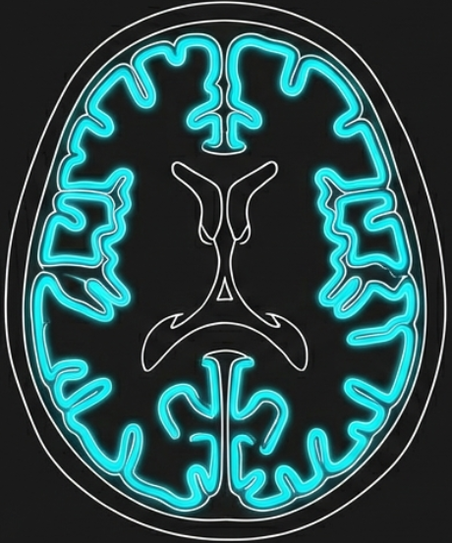
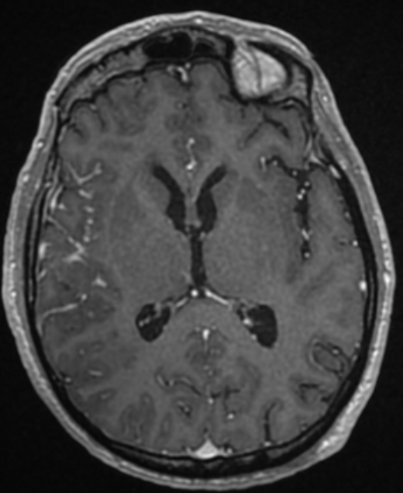
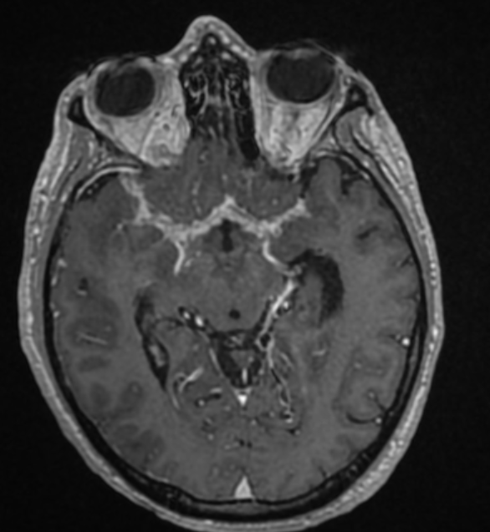
Pattern 3 : Gyriforme (Cortical)
Définition
rehaussement du ruban du cortex, respectant la substance blanche.
Mécanismes et Causes
Infarctus Subaigu (2 sem – 6 mois): Phénomène de reperfusion («Luxury Perfusion»). Rupture de BHE transitoire.
PRES: Vasodilatation et rupture de BHE, prédominance postérieure.
Encéphalite (Herpès/HSV): Atteinte temporale interne, œdème cytotoxique.
Syndrome SMART: Complication post-radiothérapie.
Infarctus Subaigu
Clinical Pearl : Un rehaussement gyrifome localisé dans un contexte aigu évoque prioritairement un infarctus en phase de reperfusion ou une encéphalite.

Slide 4

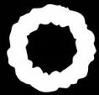

Pattern 4 : En Anneau
Anneau Fin et Régulier.
Suggestif d’Abcès (capsule)
Anneau Épais et Irrégulier.
Suggestif de Néoplasie Nécrotique (Glioblastome)
Anneau Ouvert (Open Ring).
Suggestif de Démyélinisation Active (SEP)

Slide 5
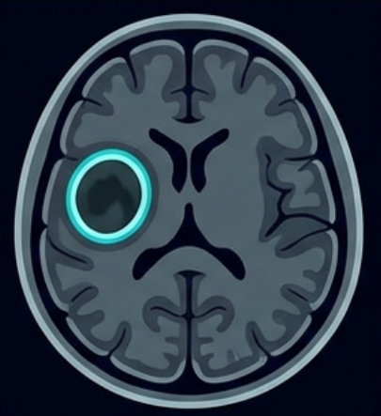
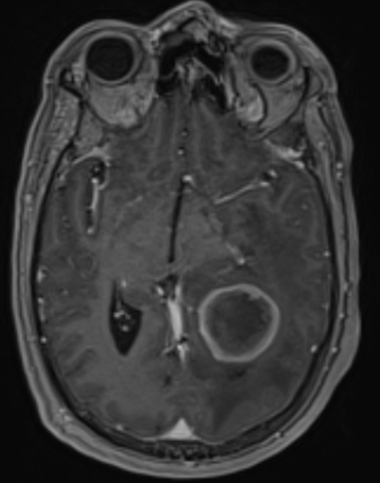
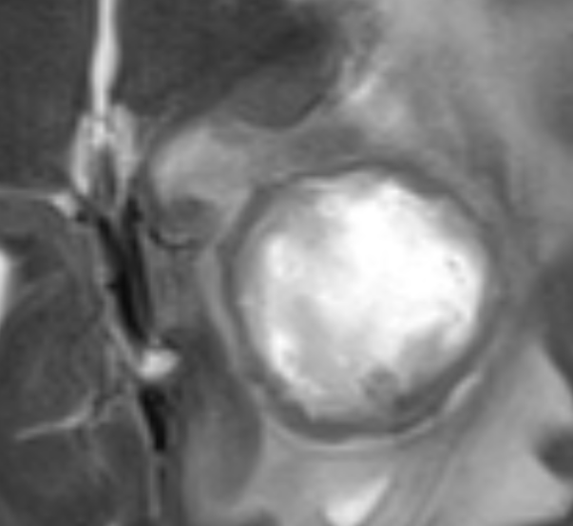
Pattern 4 : En Anneau (Abcès)
Anneau: Fin, Lisse, Régulier.
Centre: Restriction de diffusion franche (Pus= hyper DWI, hypo ADC).
Signe: « Double Rim Sign » T2.
Clinical Pearl : Le « Double Rim Sign » est très évocateur d’abcès.
Bord externe en hyposignal
Bord interne en hypersignal
Abcès à pyogènes
Double Rim Sign

